Slide 1


Slide 2



Slide 3



Slide 4

SONALEX PLUS é um suplemento nutricional que combina uma dosagem segura de melatonina com nutrientes envolvidos na sua síntese endógena, como o L-triptofano e a Glicina.
A melatonina na sua forma ativa está pronta para fazer seu efeito no organismo e os demais nutrientes metabolizarão a serotonina e melatonina endógena, ou seja, produzida pelo organismo.

Slide 5

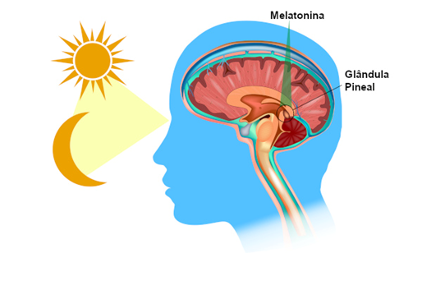
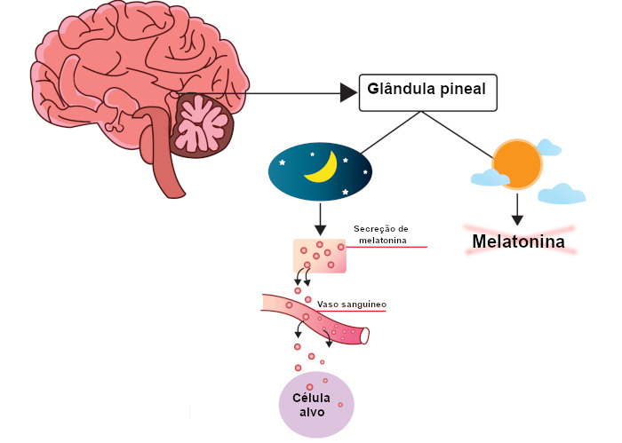
CONTRIBUI COM SONO REPARADOR
A MELATONINA é o hormônio responsável por induzir o sono. É produzida pela glândula pineal, localizada em nosso cérebro. Ela é conhecida também por “hormônio do sono”.
A glândula pineal responde a estímulos luminosos:
Em ausência de luz, há a ativação na produção de melatonina.
A noite, a AUSÊNCIA de luz ESTIMULA a produção do HORMÔNIO DO SONO.

Slide 6
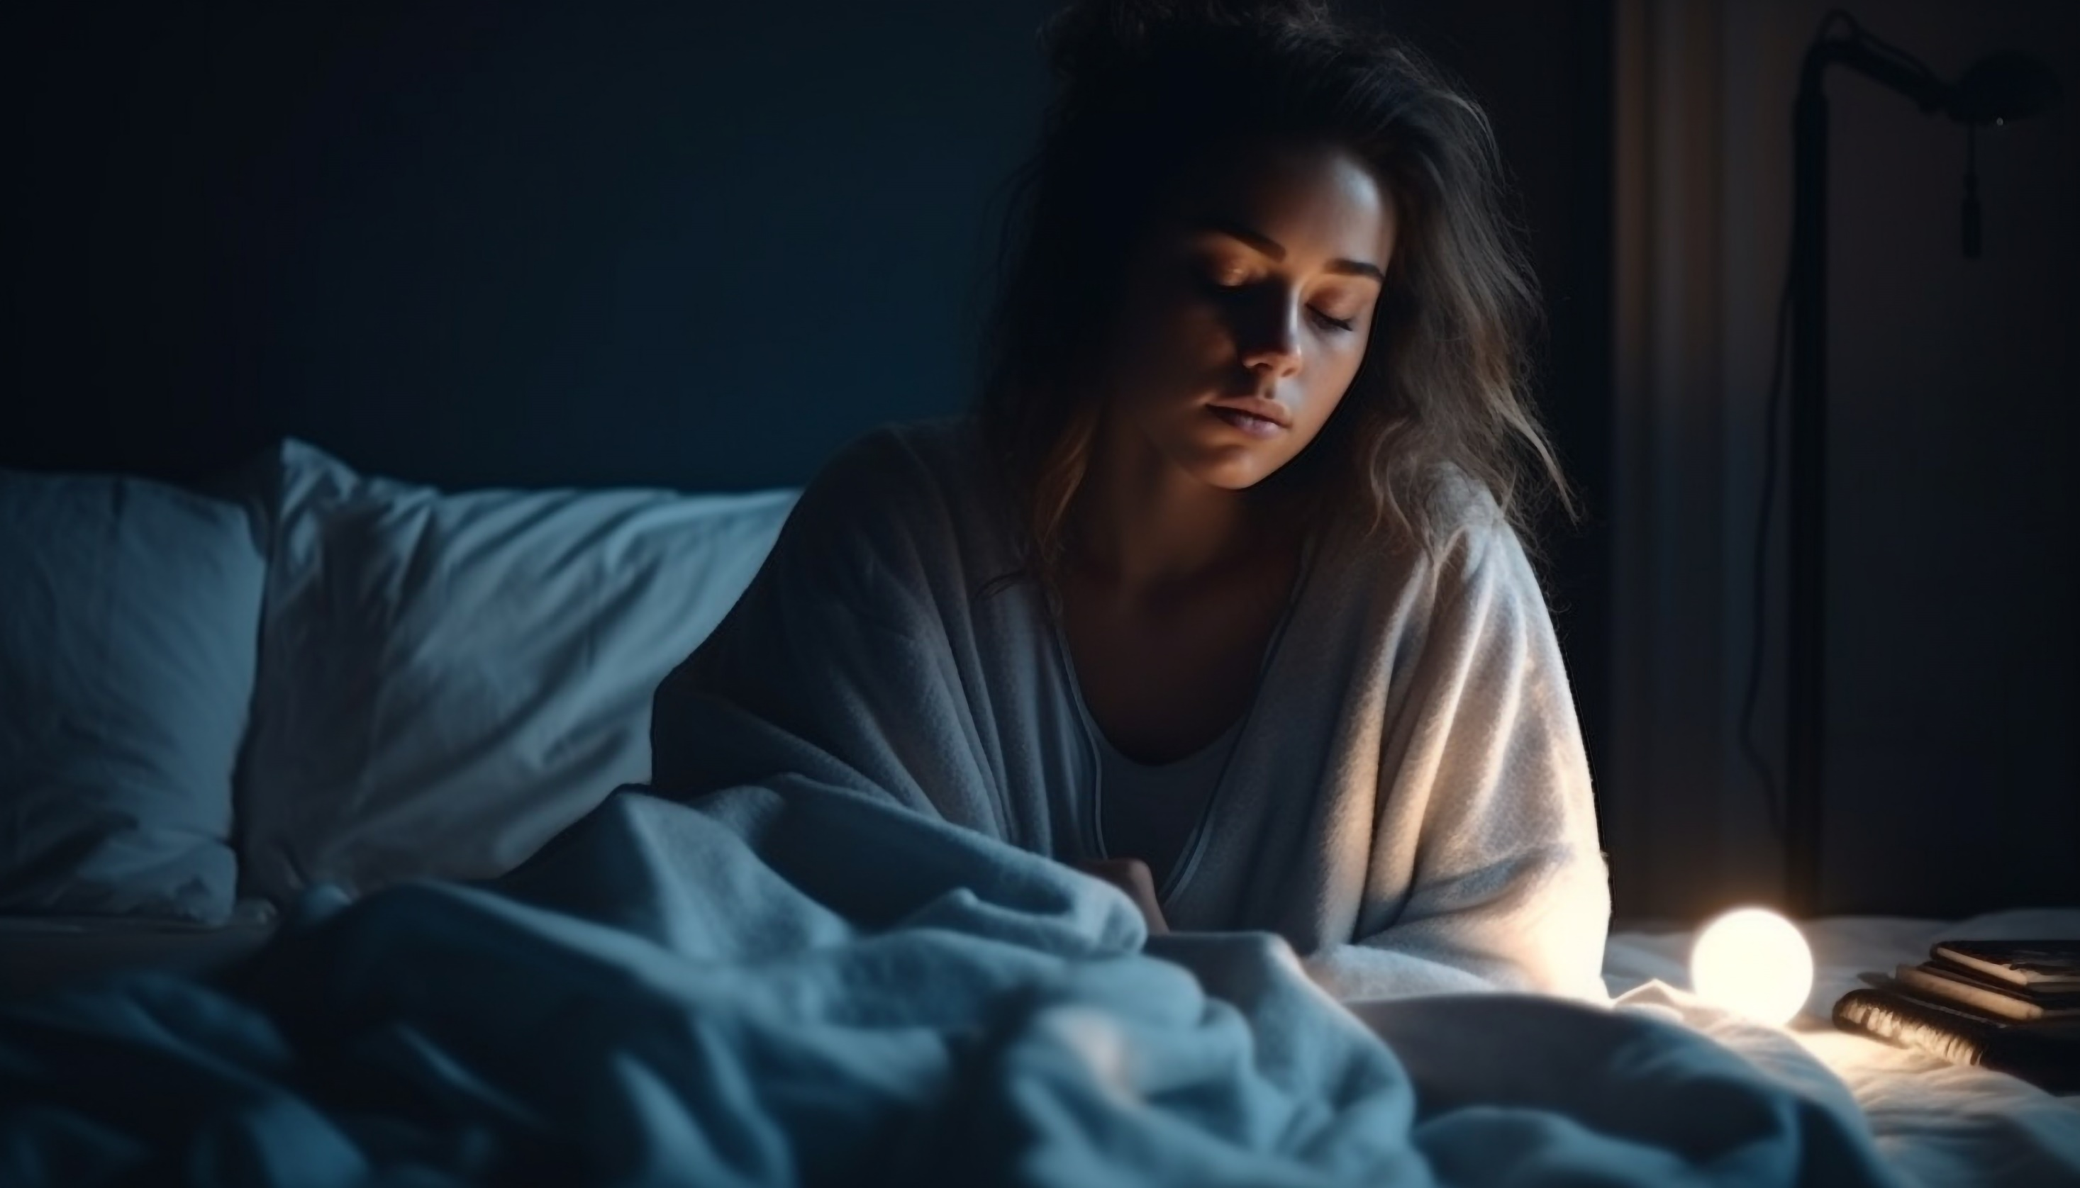
AUXILIA NA REDUÇÃO DA INSÔNIA
O triptofano é precursor do neurotransmissor serotonina, que auxilia na produção de melatonina sendo a responsável por estabilizar distúrbios do sono. Depois de entrar no cérebro, o triptofano é convertido em serotonina através de um processo mediado por enzimas, as quais necessitam, entre outros nutrientes, de ZINCO, VITAMINA B6 e VITAMINA C, para ter atividade.
A GLICINA, através do mecanismo relacionado a uma queda de temperatura corporal resultante da vasodilatação nas células cerebrais que regulam os ritmos circadianos. Provoca o aumento da temperatura das superfícies dos pés e diminui a temperatura do corpo, esse mecanismo ajuda a dormir mais rapidamente.

Slide 7

AUXILIA NA REDUÇÃO DA INSÔNIA
O mineral ZINCO é essencial para que o estômago esteja com o pH ideal para a absorção do Triptofano. Para que o aminoácido ingerido possa ser direcionado em maior concentração para a SÍNTESE DE SEROTONINA.
É necessário que o organismo não esteja deficiente da vitamina B3 (Niacina), pois, se houver deficiência de vitamina B3 pelo organismo, o Triptofano será desviado para a via de síntese de Niacina.

Slide 8

AUXILIA NA REDUÇÃO DE INSÔNIA
CONTRIBUI COM O SONO REPARADOR
É UM SUPLEMENTO ALIMENTAR E PODE INGERIDO TODOS OS DIAS
NÃO É UM MEDICAMENTO E NÃO CAUSA DEPENDÊNCIA

Slide 9


Indicado para homens e mulheres com idade igual ou maior que 19 anos, que têm dificuldade para dormir a noite.
Este produto contém corante tetrazina que pode causar reações alérgicas em pessoas sensíveis. Este produto não deve ser consumido por gestantes, lactantes, crianças e pessoas envolvidas em atividades que requerem atenção constante.
Pessoas com enfermidades e/ou sob o uso de medicamentos, consulte seu médico.
Adultos, recomenda-se a ingestão de 5 mL (1/3 do copo dosador) ao dia, entre 30 minutos a 2 horas antes de deitar.

Slide 10

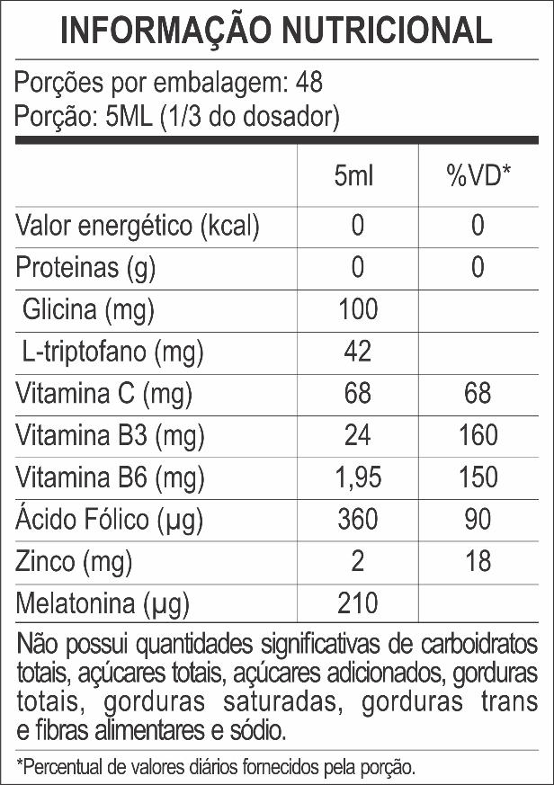
Embalagem com frasco de 240 mL e copo dosador.
Ingredientes: Ácido Ascórbico (Vitamina C), Glicina, L-Triptofano, Nicotinamida (Vitamina B3), Bisglicinato de Zinco (Zinco), Cloridrato de Piridoxina (Vitamina B6), Ácido Fólico, Melatonina. Água Purificada e Sorbitol 70%. Conservante Benzoato de Sódio e Sórbato de Potássio. Regulador de acidez Hidróxido de Sódio. Corante INS 102 Tartrazina. Aroma idêntico ao natural de Maracujá. NÃO CONTÉM GLÚTEN. NÃO CONTÉM LACTOSE. COLORIDO ARTIFICIALMENTE.

Slide 11





www.biofhitus.com.br
@biofhitus
Facebook.com/Biofhitus

